Slide 1
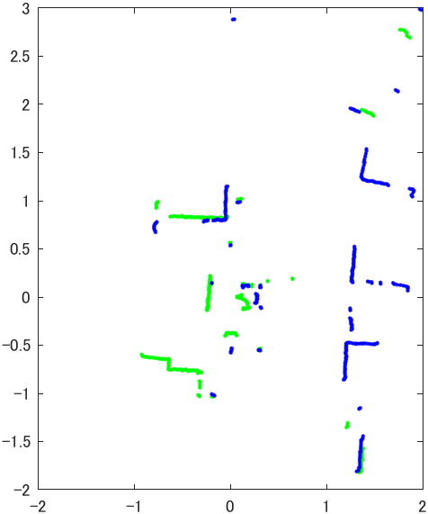
問：右図のようにfront LiDARの点群（緑）
とback LiDARの点群（青）をマージして
一つのスキャンデータを作りたい。
前提：
- LiDARは360°計測可能
前方から反時計回りにレーザーIDが振られている
ロボット本体に遮られお互いに死角が存在
backを使ってfrontを補間することを考える。

Slide 2
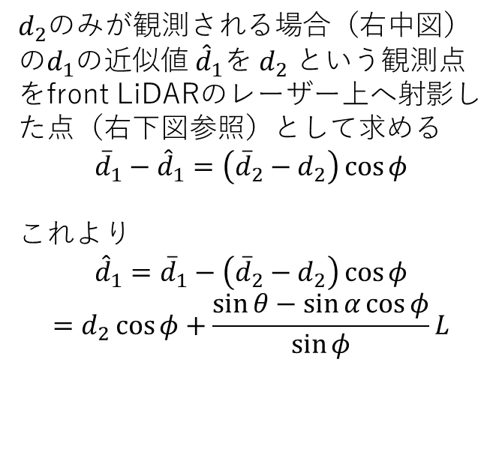







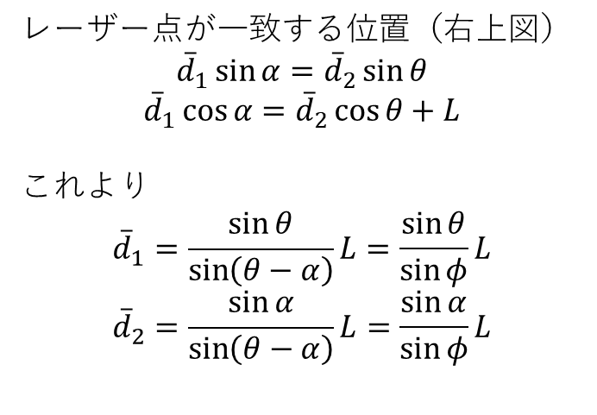












理論：
レーザー点が一致する位置（右上図）
$${\overline{d}}_{1}\sin{α}={\overline{d}}_{2}\sin{θ}$$
$${\overline{d}}_{1}\cos{α}={\overline{d}}_{2}\cos{θ}+L$$
これより
$${\overline{d}}_{1}=\frac{\sin{θ}}{\sin\left(θ−α\right)}L=\frac{\sin{θ}}{\sin{φ}}L$$
$${\overline{d}}_{2}=\frac{\sin{α}}{\sin\left(θ−α\right)}L=\frac{\sin{α}}{\sin{φ}}L$$
$${\overline{d}}_{1}$$
$${\overline{d}}_{2}$$
$$α$$
$$θ$$
front LiDAR
$$L$$
back LiDAR
$$d_{1}$$
$$φ$$
$$d_{2}$$
$$α$$
$$θ$$
$d_{2}$のみが観測される場合（右中図）の$d_{1}$の近似値 ${\hat{d}}_{1}を d_{2}$ という観測点をfront LiDARのレーザー上へ射影した点（右下図参照）として求める
$${\overline{d}}_{1}−{\hat{d}}_{1}=\left({\overline{d}}_{2}−d_{2}\right)\cos{φ}$$
これより
$${\hat{d}}_{1}={\overline{d}}_{1}−\left({\overline{d}}_{2}−d_{2}\right)\cos{φ}$$
$$=d_{2}\cos{φ}+\frac{\sin{θ}−\sin{α}\cos{φ}}{\sin{φ}}L$$
front LiDAR
$$L$$
back LiDAR
$${\overline{d}}_{1}$$
$$d_{1}$$
$$φ$$
$${\overline{d}}_{2}$$
$$≈$$
$$≈$$
$${\hat{d}}_{1}$$
$$d_{2}$$

Slide 3

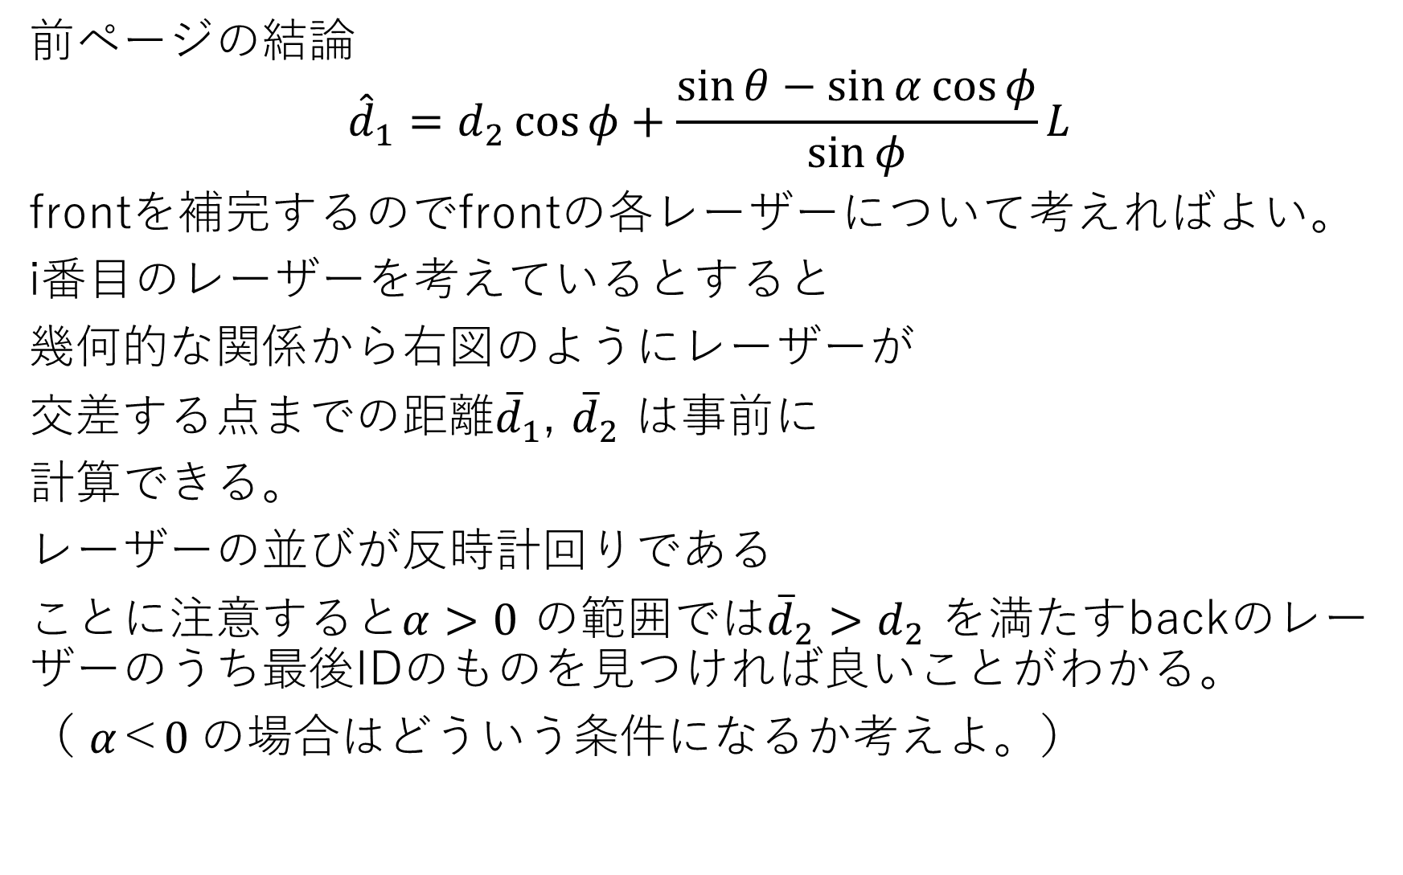




前ページの結論
$${\hat{d}}_{1}=d_{2}\cos{φ}+\frac{\sin{θ}−\sin{α}\cos{φ}}{\sin{φ}}L$$
frontを補完するのでfrontの各レーザーについて考えればよい。
i番目のレーザーを考えているとすると
幾何的な関係から右図のようにレーザーが
交差する点までの距離${\overline{d}}_{1}$, ${\overline{d}}_{2}$ は事前に
計算できる。
レーザーの並びが反時計回りである
ことに注意すると$α>0$ の範囲では${\overline{d}}_{2}>d_{2}$ を満たすbackのレーザーのうち最後IDのものを見つければ良いことがわかる。
（ $α＜0$の場合はどういう条件になるか考えよ。）
$${\overline{d}}_{1}$$
$${\overline{d}}_{2}$$
$$α$$
$$θ$$
front LiDAR
$$L$$
back LiDAR
Notes:
$α＜0$の場合
初めて${\overline{d}}_{2}>d_{2}$ を満たすbackのレーザーを見つければ良い

Slide 4
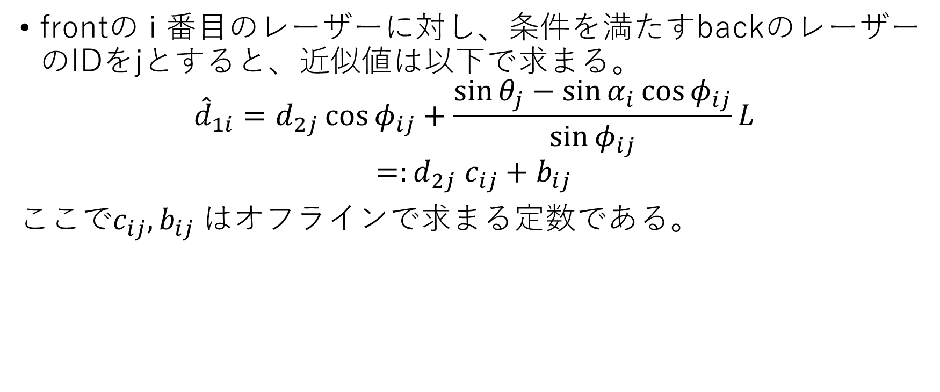
結論
frontの i 番目のレーザーに対し、条件を満たすbackのレーザーのIDをjとすると、近似値は以下で求まる。
$${\hat{d}}_{1i}=d_{2j}\cos{φ_{ij}}+\frac{\sin{θ_{j}}−\sin{α_{i}}\cos{φ_{ij}}}{\sin{φ_{ij}}}L$$
$$=:d_{2j} c_{ij}+b_{ij}$$
ここで$c_{ij}, b_{ij} は$オフラインで求まる定数である。

Slide 5
実装
angle1_range
angle1_base
angle1_increment
target1_range
target1_dir
angle2_range
angle2_base
angle2_increment
target2_range
target2_dir
LiDAR1
LiDAR2
target2_range_ids[-1]
Id1_max
Id1_min
target1_range_ids[-1]
target2_range
target1_range
angle2_range
target1_dir
target2_dir
angle1_range
target1_range_ids[0]
Id2_max
Id2_min
L
target2_range_ids[0]

Slide 6
用語：数値はRPLiDAR S1 で作った実機の例
angle1_range : LiDAR1 の計測レンジ
： [-3.1241390705108643, pi]
angle1_increment：LiDAR1の分解能 : 0.5806980188935995
angle1: [-pi,-pi+d,…,pi-d,pi]
target1_range：LiDAR1で置き換える範囲： [-pi/4, pi/4]
target1_dir：LiDAR1 から見たLiDAR2の位置： 0 rad
angle2_range
angle2_increment
target2_range：LiDAR2の置き換え候補の範囲：[-pi/2,pi/2]
target2_dir

Slide 7
用語：数値はRPLiDAR S1 で作った実機の例
a1_range : [0, 1079]
t1_range：[405,406,…685]
t1_dir：t1_range内での540の位置=140
a2_range
t2_range： [270,271,…810]
t2_dir：t2_range内での540の位置=270
L ：LiDAR間距離：0.44 [m]

